Slide 1
গণিত ক্লাশে
সবাইকে
স্বাগতম

Slide 2
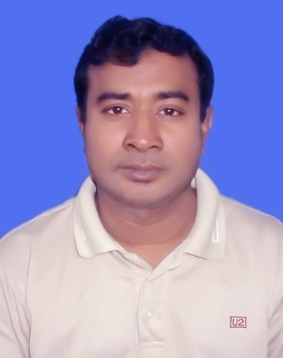
পরিচিতি
চিত্ত রঞ্জন বিশ্বাস
সিনিয়র শিক্ষক (গণিত )
বেলনগর মাধ্যমিক বিদ্যালয়
মাগুরা সদর ,মাগুরা ।
মোবাইল-০১৭১৭৮১৯৪২০
ই-মেইল :chittaranjon1981@gmail.com
শ্রেণিঃ নবম
বিষয়ঃ গণিত
অধ্যায়ঃ একাদশ (১১.১)
সাধারণ পাঠঃ বীজগনিতীয় অনুপাত ও
সমানুপাত
তারিখঃ ১৭/১০/ ২০১৭

Slide 3
শিখনফল
১। বীজগণিতীয় অনুপাত ব্যাখ্যা করতে পারবে।
২। বীজগণিতীয় সমানুপাত ব্যাখ্যা করতে পারবে।
৩। বাস্তব সমস্যা সমাধানে অনুপাত ও সমানুপাত
ব্যবহার করতে পারবে।

Slide 4
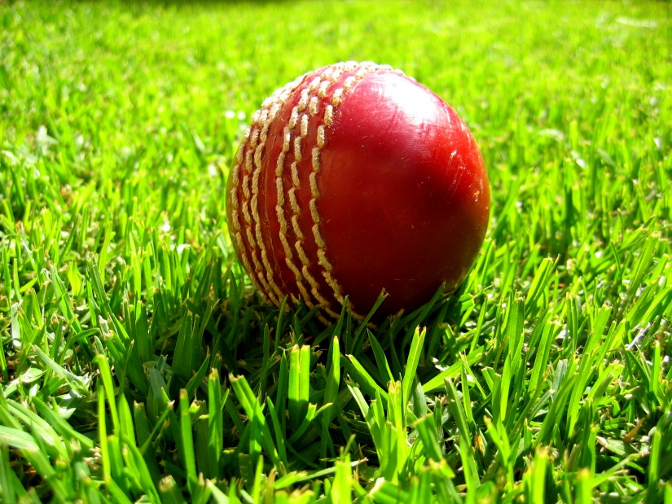
ফুট বল
ক্রিকেট বল
ব্যাসার্ধ ১২ সেমি
ব্যাসার্ধ ৩ সেমি
ফুটবলের ব্যাসার্ধ, ক্রিকেট বলের ব্যাসার্ধের কত গুণ ?

Slide 5
a
ব্যাসার্ধ
b
ব্যাসার্ধ
বীজগণিতীয় প্রতীক
বীজগণিতীয় প্রতীক
ফুটবলের ব্যাসার্ধ, a এবং ক্রিকেট বলের ব্যাসার্ধ, b হলে $\frac{a}{b}$ কী ধরণের অনুপাত বলা হয় ?

Slide 6
আজকের পাঠ
বীজগনিতীয় অনুপাত ও সমানুপাত

Slide 7
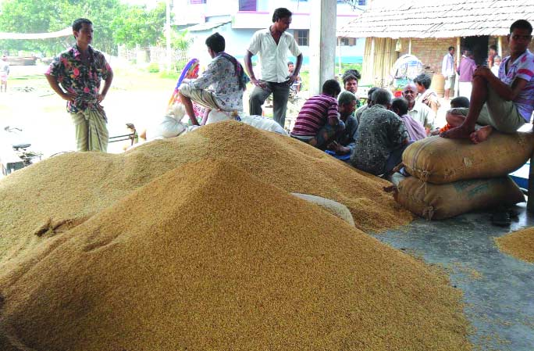
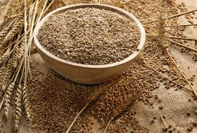
ধান ( ৮০০ কেজি )
গম (১০ কেজি )
ধান ও গমের অনুপাত কত ?

Slide 8
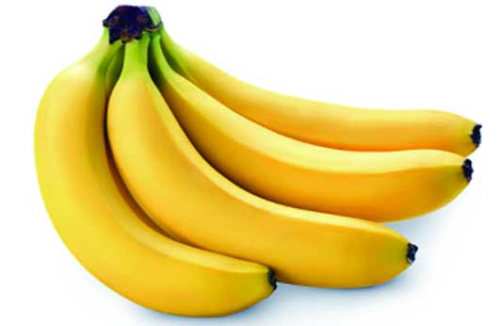
ধান ( ৮০০ কেজি )
৫ টি কলা
ধান ও কলার অনুপাত কত ?

Slide 9
অনুপাত কাকে বলে ?
উত্তরঃ
একই এককে সমজাতীয় দুইটি রাশির পরিমাণের একটি অপরটির কত গুণ বা কত অংশ তা একটি ভগ্নাংশ দ্বারা প্রকাশ করা যায়। এই ভগ্নাংশটিকে রাশি দুইটির অনুপাত বলে।

Slide 10
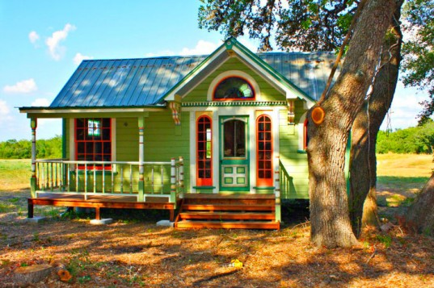
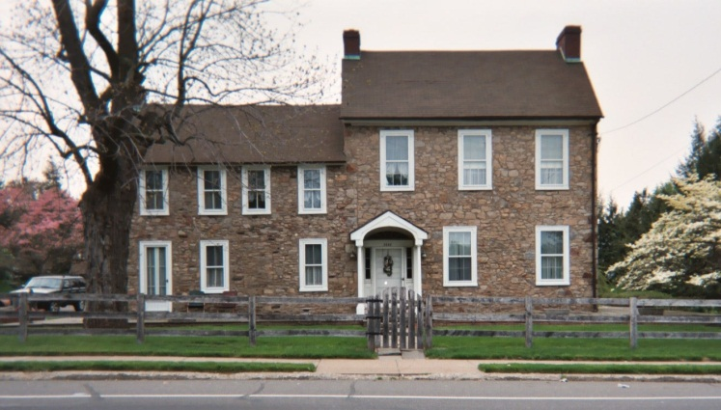
আয়তন ১১২ ঘন মিঃ
আয়তন ২২৪ ঘন মিঃ
x
y
১নংঘর
2নংঘর
১ নং ঘর ও ২ নং ঘরের আয়তনের অনুপাত কত ?
x: y = ১: ২

Slide 11
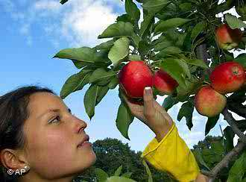
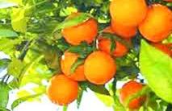
a
b
আপেল ৫ টি
কমলা ১০ টি
a: b = ১: ২
তাহলে লেখা যায় x: y = a: b
এটাই সমানুপাত

Slide 12
সমানুপাত কাকে বলে ?
উত্তরঃ
যদি চারটি রাশি এরূপ হয় যে, প্রথম ও দ্বিতীয় রাশির অনুপাত তৃতীয় ও চতুর্থ রাশির অনুপাতের সমান হয়, তবে ঐ চারটি রাশি নিয়ে সমানুপাত উৎপন্ন হয়।

Slide 13
এসো আমরা নিচের সমস্যাটি সমাধান করি
পিতা ও পুত্রের বর্তমান বয়সের অনুপাত 7 : 2 এবং 5 বছর পরে তাদের বয়সের অনুপাত 8 : 3 হবে। তাদের বর্তমান বয়স কত ?

Slide 14
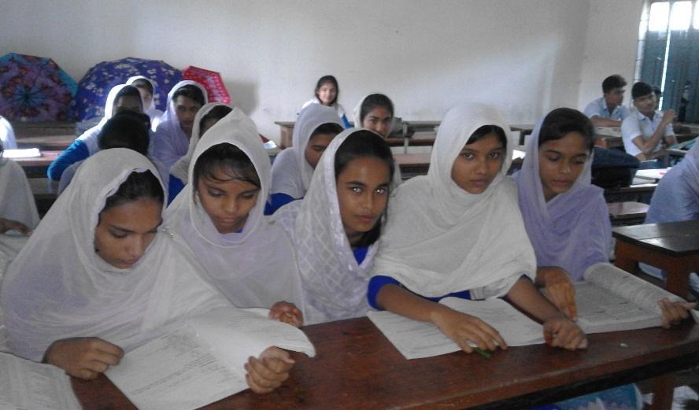
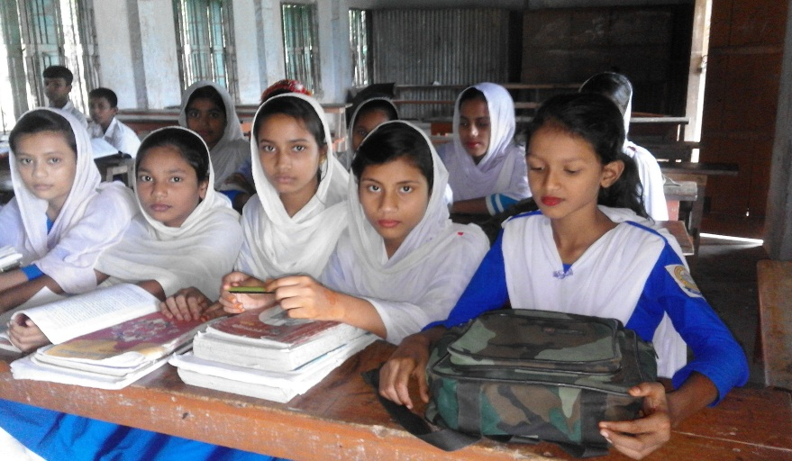
দলীয় কাজ
পিতা ও পুত্রের বর্তমান বয়সের সমষ্টি 70 বছর। তাদের বয়সের অনুপাত 7 বছর পূর্বে ছিল 5 : 2 । 5বছর পরে তাদের বয়সের অনুপাত কত হবে ?

Slide 15
মূল্যায়ন
১। অনুপাত কাকে বলে ?
২। ভিন্ন জাতীয় এককের অনুপাত হতে পারে কী ?
৩। সমানুপাত কাকে বলে ?
৪। সমানুপাতের একক কেমন হওয়া উচিত ?

Slide 16
বাড়ীর কাজ
একটি বৃত্তক্ষেত্রের ক্ষেত্রফল একটি বর্গক্ষেত্রের ক্ষেত্রফলের সমান হলে, পরিসীমার অনুপাত নির্ণয় কর।

Slide 17
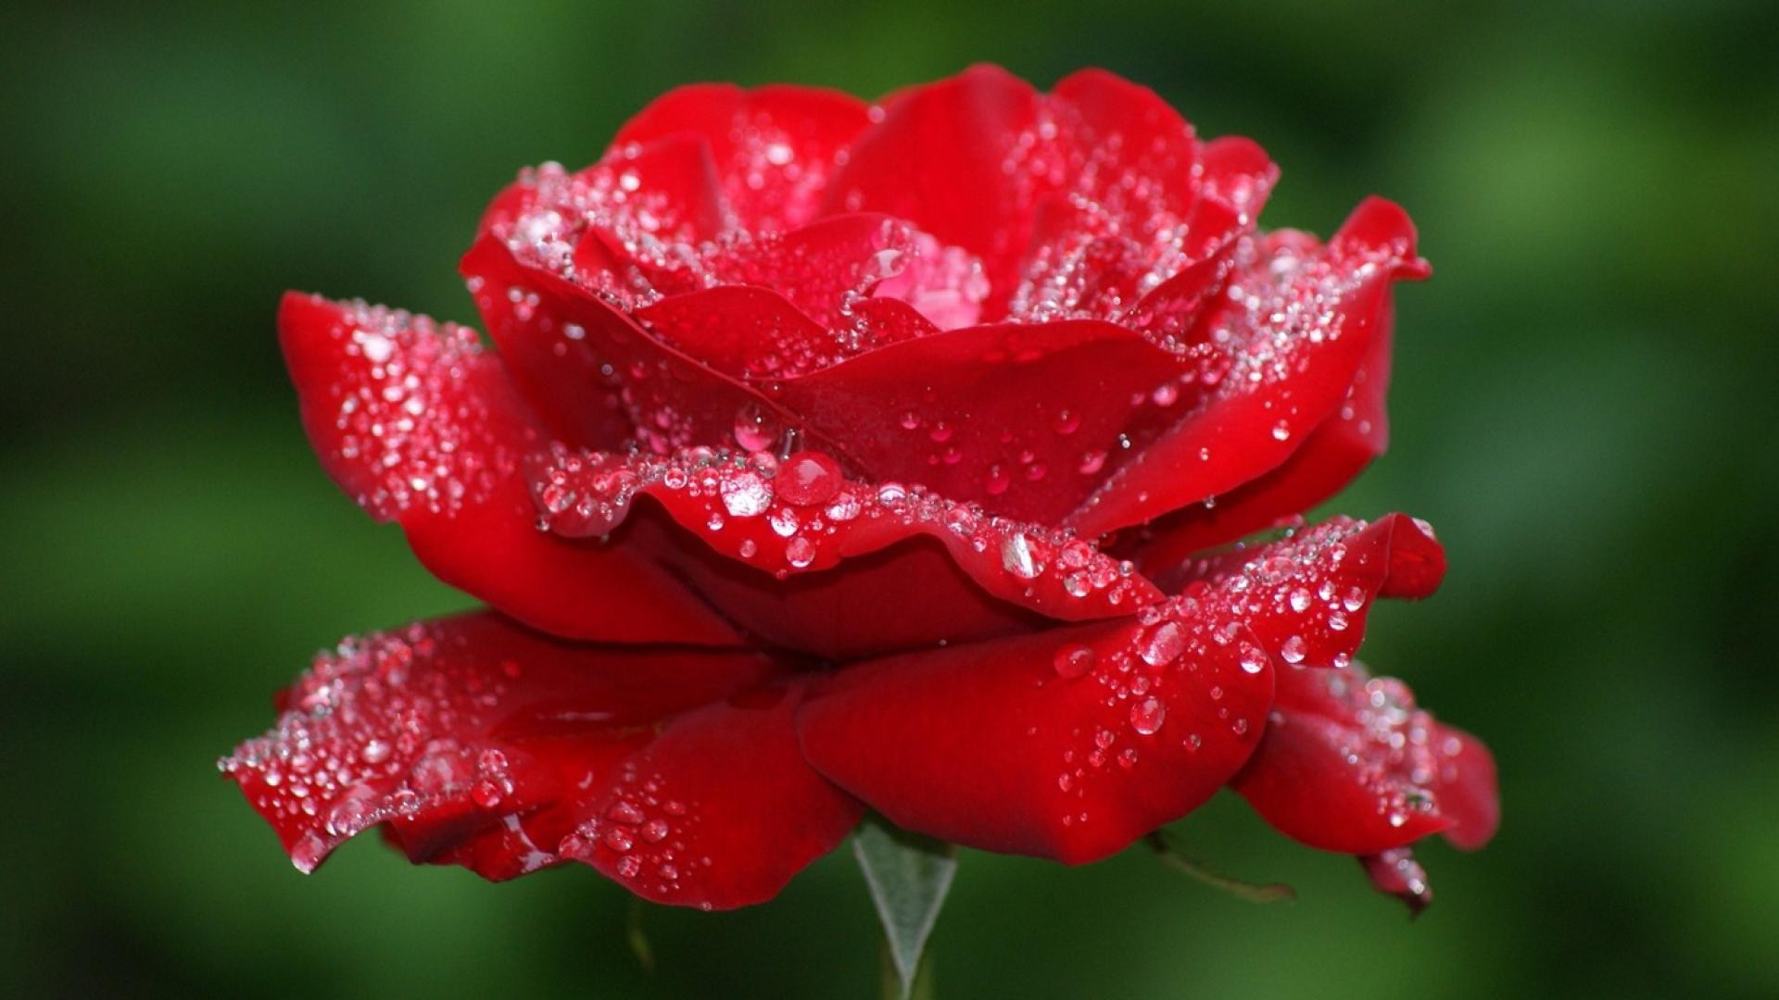
সকলকে ধন্যবাদ

